Slide 1
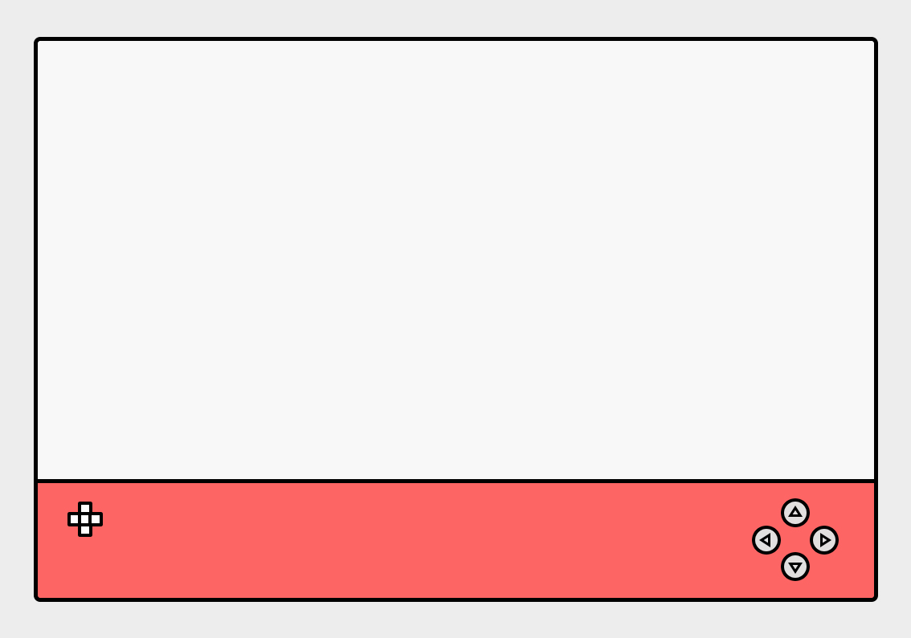
Hit & Trump
< 탈 3진 >_3조
12223408_김민석12223403_금용호
12223421_박수민 12223435_임민영

Slide 2
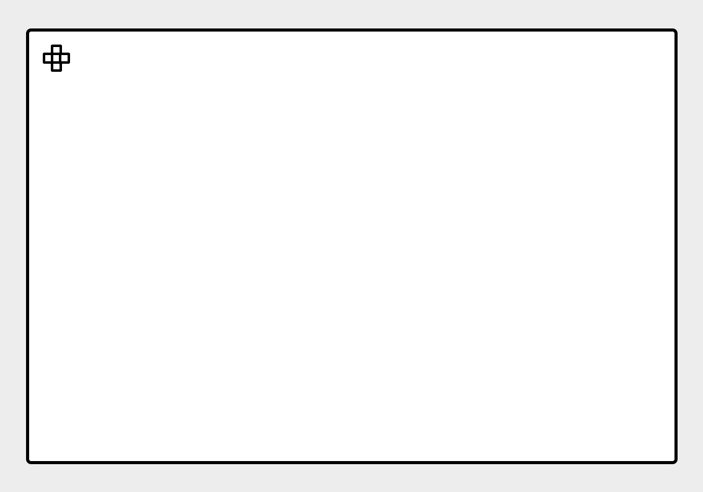
INDEX
01 서론
02 본론
03 결론
주제선정
프로젝트 개발과정
역할분담
기능설계
프로젝트 구조도
동작과정
개선 사항

Slide 3
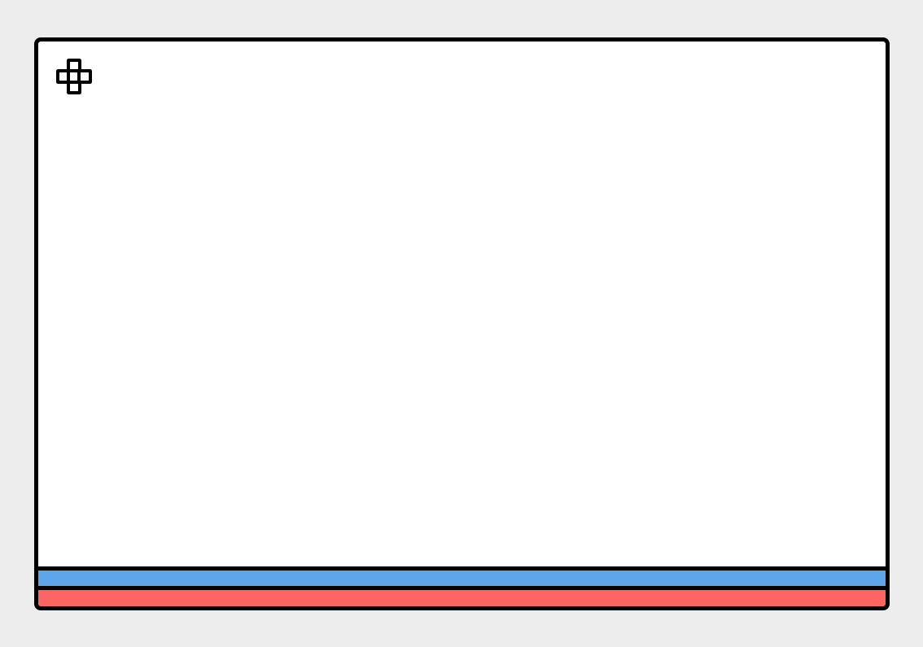
- 서론 -
주제 선정
프로젝트 개발과정
역할분담

Slide 4
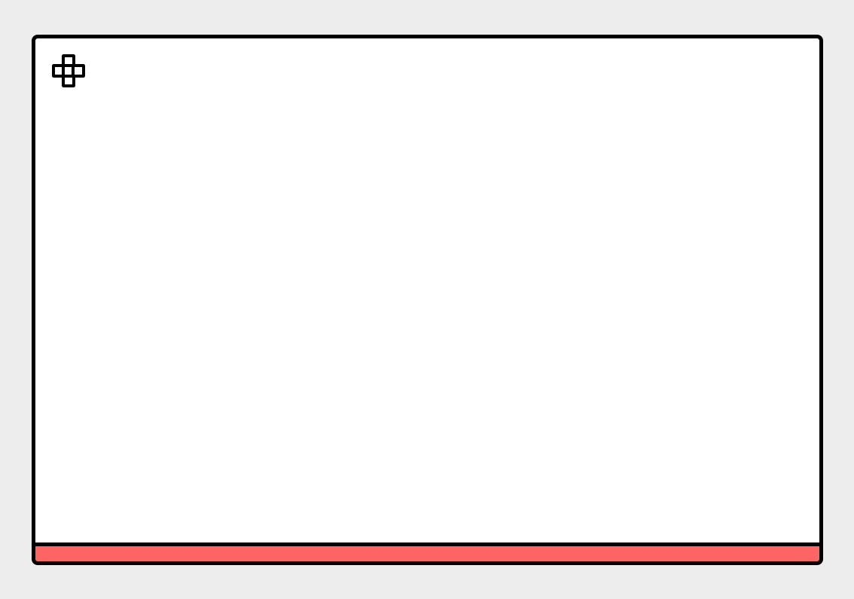
주제선정
순번 | 주제 | 비고 | 기술 스택
1 | 카드 게임 |  | GUI
2 | 슬롯머신 |  | GUI
3 |  | 4위치, 6색 | CLI, GUI
4 | 지도 API 활용 프로젝트 |  | GUI
5 | 인하톡(채팅 프로그램) |  | GUI, 통신
6 | 오늘의 날씨 프로그램 | 기상청 API 활용 | GUI
7 | 한영키 오타 정정 프로그램 (네이버<->spdlqj)
숫자야구

Slide 5
주제선정
기존 숫자야구
https://www.youtube.com/watch?v=z4ykuZkLSbo

Slide 6
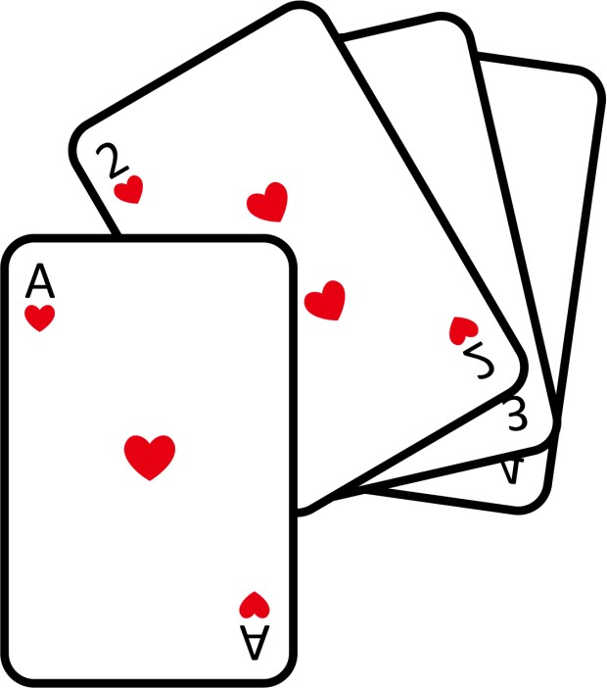
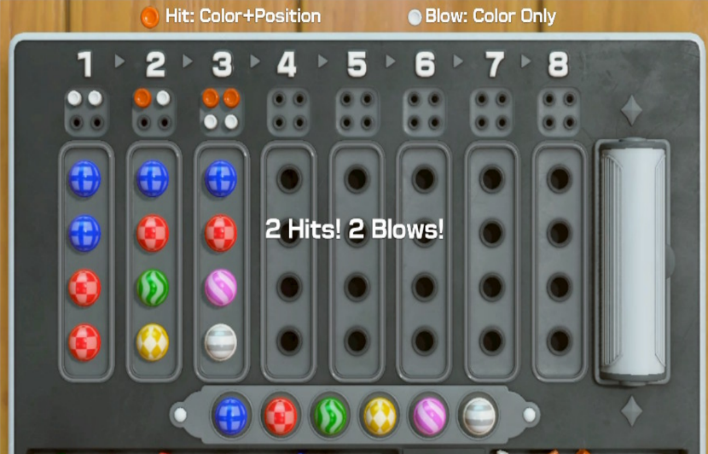
주제선정
기존의 숫자야구(Hit & Blow)
트럼프 카드

Slide 7
프로젝트 개발 과정
순번 | 일자 | 내용
1 | 2022/03/27 | 조 편성
2 | 2022/03/28 | 협업 환경 구성(GIT & 구글시트)
3 | 2022/04/02 | 워밍업 실습 배포
4 | 2022/04/03 | 주제 선정
5 | 2022/04/03 | 팀명 선정
6 | 2022/04/10 | GUI 라이브러리 테스트
7 | 2022/04/23 | 팀 회식
8 | 2022/05/04 | pyinstaller 배포 테스트
9 | 2022/05/15 | 역할 분배
10 | 2022/05/16 | 사운드 플레이어 테스트
11 | 2022/06/03 | v1.0 배포

Slide 8

역할분담
김민석
조장 / 프로그램작성 / 아이디어
금용호
아이디어 / 보고서작성 / 프로그램 보조
박수민
GUI 이미지 / 프로그램 보조
임민영
PPT 작성 / 프로그램 보조

Slide 9
- 본론 -
기능설계
프로젝트 구조도
동작과정

Slide 10
기능설계
레벨 선택
로그 & 메모
사운드 플레이어
옵션 저장

Slide 11
기능설계

Slide 12












기능설계
레벨 1
레벨 2
레벨 3
레벨 4
커스텀레벨
레벨 선택
레벨 1~4
커스텀 레벨
문양 :
1~4
각 자리 숫자 :
10 or 13 (KQJ)
Try Count :
10
Try Count :
1~99

Slide 13
기능설계
로그 및 메모
로그
메모
답안 시도와 힌트
사용자가 자유로운 메모 가능

Slide 14
기능설계
사운드 플레이어
파일 탐색기 API 로 원하는
음악 파일(mp3 or wav)
선택하여 추가
플레이리스트 비우기
이전, 다음 곡 재생
일시정지, 재개, 중지
연속 재생
셔플 재생
볼륨 조절

Slide 15
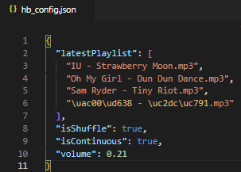
기능설계
옵션 저장
-파일 I/O를 통해 JSON 형식의 파일로 옵션 저장-
플레이리스트
셔플 재생 여부
연속 재생 여부
볼륨

Slide 16
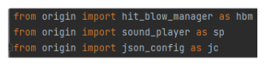
프로젝트 구조도
GUI
Sound Player
JSON Config
Hit&Blow
Manager

Slide 17
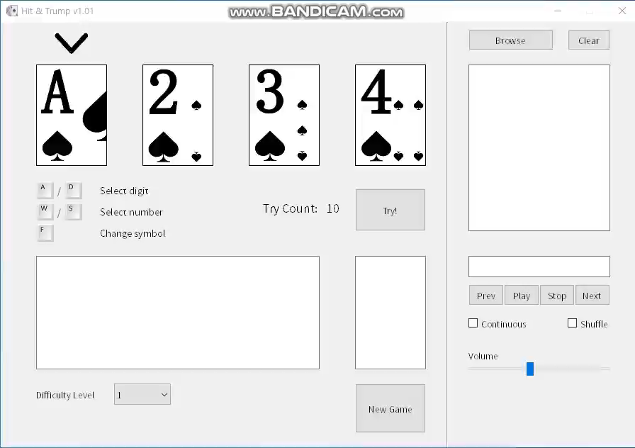
동작과정
레벨 1
프로젝트구글시트
https://docs.google.com/spreadsheets/d/1X-7FYyzDb0u34Nz1aCQhO_zmegL-JUcRnevvDoWu19s/edit#gid=1671381641

Slide 18
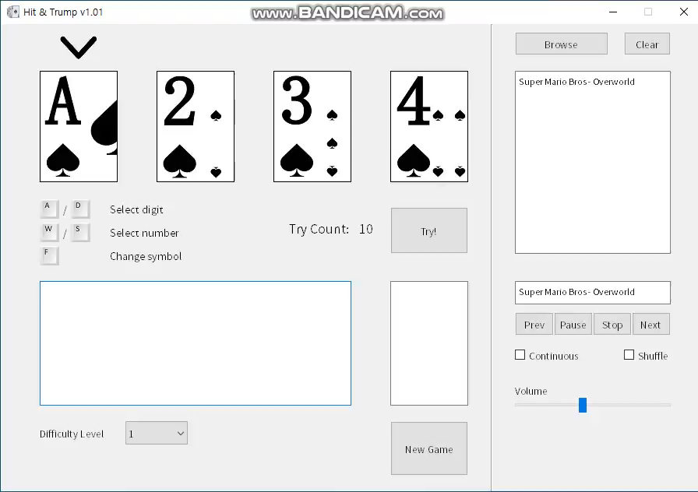
동작과정
커스텀레벨
프로젝트구글시트
https://docs.google.com/spreadsheets/d/1X-7FYyzDb0u34Nz1aCQhO_zmegL-JUcRnevvDoWu19s/edit#gid=1671381641

Slide 19
- 결론 -
개선 사항

Slide 20
개선 사항
게임 설정 조작, 사운드 플레이어 조작(곡 선택 불가능) 등 일부 조작 불편 -> UX를 고려하여 보완해야한다.
일부 실행환경에서 UI가 비정상적으로 렌더링되거나,
아예 실행이 안되는 현상 / 배포 과정을 보완해야한다.
예외처리를 보강해서 프로그램의 동작을 안정적으로
만들어야한다.

Slide 21
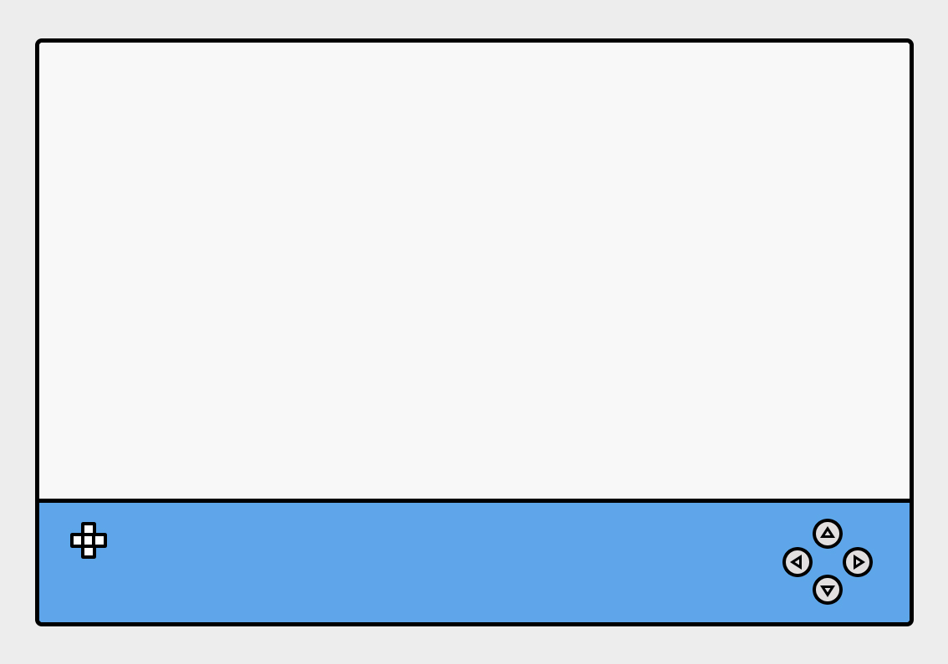
<Hit & Trump>
감사합니다

